Slide 1
뚱멍이 판별해조
건강한 우리집 강아지
조장 - 안재형
팀원 - 김소영
이경희
조경상
조세익
Notes:
강아지 사진 비만 정상 판별 서비스를 기획
추가로 아, 어, 음 같은 감탄사를 조금만 줄여주시면 더 좋을것 같습니다 저는 이외에는 없습니다!

Slide 2
목차
01 개발 배경
02 개발 흐름
03 이미지 수집 및 전처리 과정
04 프로젝트 개발 과정
05 서비스 시연
06 한계점 및 느낀점
Notes:
6개 단계로 발표
2번 4번, 5번 의 내용을 중점적으로

Slide 3
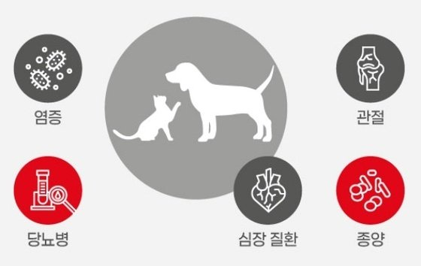
1.개발 배경
서비스 개발의 필요성
가설 설정
문제 발생
2500
2000
1,000
만 시대
1500
1000
500
0
1995
1998
2002
2006
2012
2015
2017
2019
2020
💡 증가하는 애견인 수 만큼 반려동물의 건강관리는 사회적 이슈로 구성될 것이고, 이와 관련된 서비스가 제공되어야 한다.
💡 반려견의 비만으로 인해 합병증(관절염, 당뇨)이 발생하여 체중 관리의 필요성이 증가한다.
결론
💡 반려견의 건강 상태를 꾸준하게 확인하여 비만과 합병증을 예방하는 서비스 필요
Notes:
반려인 천만 ~ 약 천 오백만까지
4명중 1명
프로젝트 진행을 통해 해결
로얄케닌
체중관리 사회적 이슈로 부각
사용자가 강아지 사진 입력 정상 비만을 체크

Slide 4
1.개발 배경
개발 목표 프로세스
01
02
03
04
📸
👨‍💻
🔍︎
🐕
이미지 수집
직접 수집부터 분류까지
AI 모델 개발
정확도 95% 이상 목표
서비스 개발
다양한 웹 기능 구현
건강한 우리 집 강아지!
꾸준한 검사와 관리!
Notes:
최종목표 건강한 우리집 강아지 설정
과정에 따른 3가지 목표를 정함
이미지 수집 웹크롤링 정상 비만 라벨링
수집된 자료를 기반 모델의 정확도를 95% 까지

Slide 5













2.개발 흐름
FrameWork
Data Engineer
조경상
Data Science
안재형
FrontEnd
조세익, 김소영
BackEnd
이경희

Slide 6
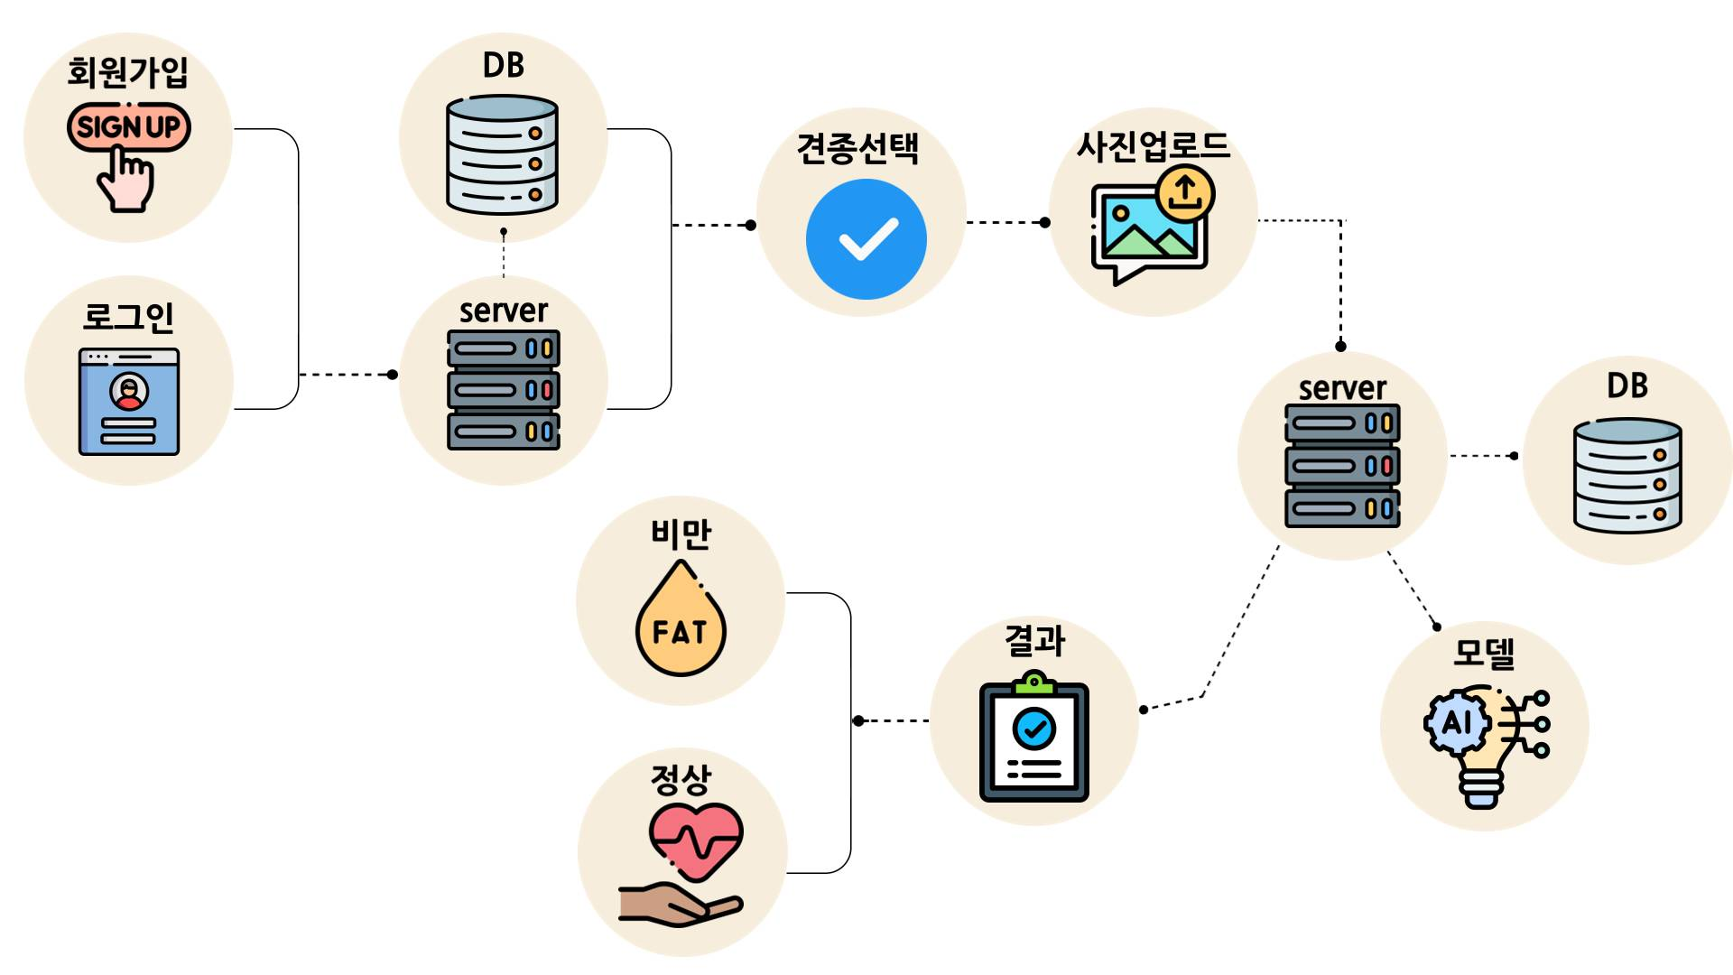
2.개발 흐름
서비스 구성도 계획
Notes:
전체적인 서비스 구성을 그림과 같이 계획했다.

Slide 7
3.이미지 수집 및 전처리 과정
1차 수집과 레이블링
학습용 이미지 총 6,000장 수집을 목표
크롤링 활용, 30,000장 우선 확보
이미지
수집
이미지
선별
5일 동안 30,000여 장을 하나씩 확인하여
수집된 모든 자료를 학습 자료에 맞게 선별,
부적절한 이미지 제거 및 학습용 잘라내기
01
02
04
03
검색 엔진 수의 부족으로 인한 수집 한계
비만 비율은 적은 편이므로 비만 셋 부족
데이터 증강을 활용하여 극복 시도
30,000 장의 20%만 학습에 적합하여
선별된 6,000장을 비만/정상으로 직접 분류
B.C.S 기준, 5일 동안 분류 작업 실시
한계점
레이블링
Notes:
웹크롤링
사진을 보고 정상 비만 직접 분류
추산 3만장 정도 수집

Slide 8
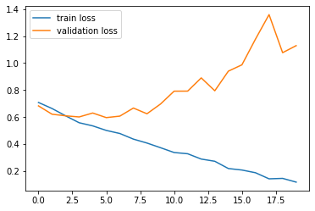
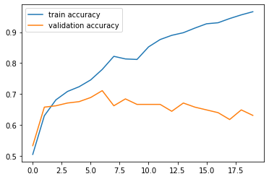
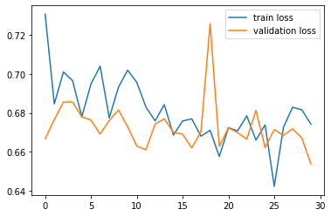
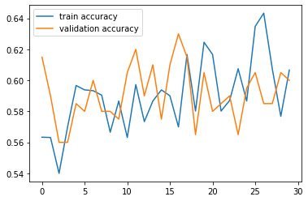
3.이미지 수집 및 전처리 과정
웰시코기 모델링
Set 1
Set 2
기본적인 전처리만 적용된 Set 1
과적합이 발생 및 매우 낮은 성능
세트구분 | 전처리 내용 | Loss | Accuracy
CNN set1 | 스케일링, 이미지 크기 통일 | 1.20 | 60.00%
CNN set2 | 스케일링, 이미지 크기 통일 | 0.67 | 60.00%
과적합 방지를 위한 규제 추가
DropOut층 + L2 규제 추가
Notes:
부족한 비만 셋을 극복하기 위해 이미지 증강을 활용했지만, 큰 효과가 나타나지 않았음 (추가 내용입니다.)
DropOut층, L1&L2 규제를 추가했지만 과적합을 방지하기에는 부족함
이미지에 다양한 전처리를 적용하는 방법을 멘토링 시간에 지도 받음
객체를 선명하게 하고, 그 경계면을 강조하는 방법 위주로 적용하기로 함
더불어 몸통 부분만 잘라오는 코드를 개발 및 적용하기로 함

Slide 9

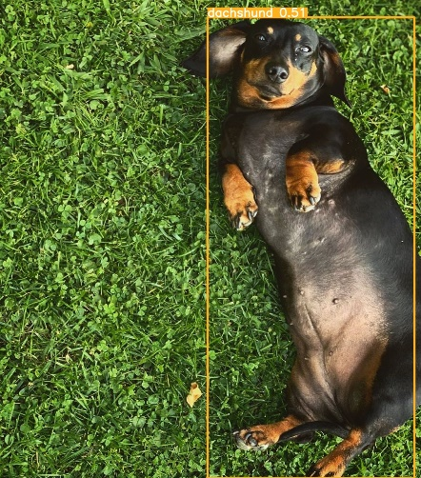
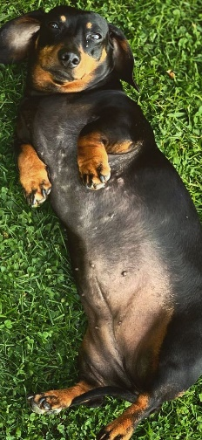
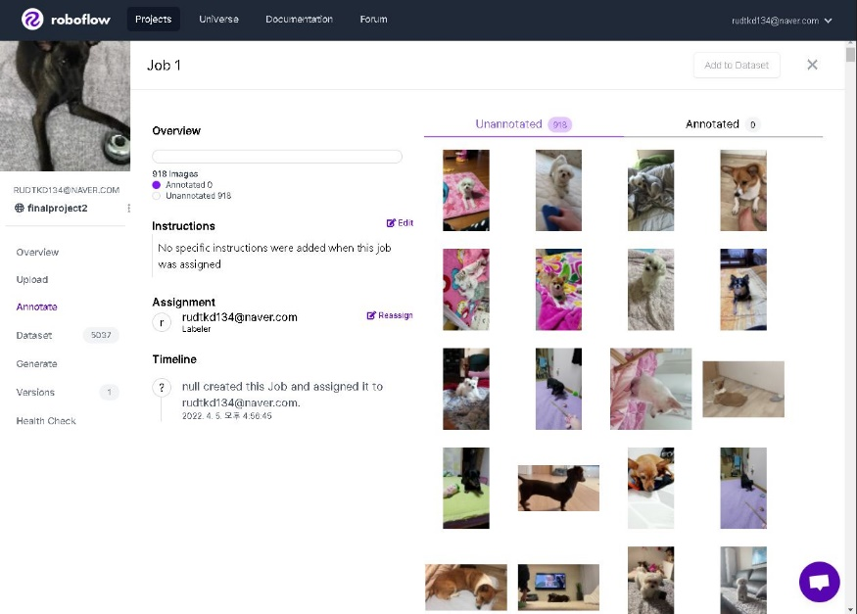
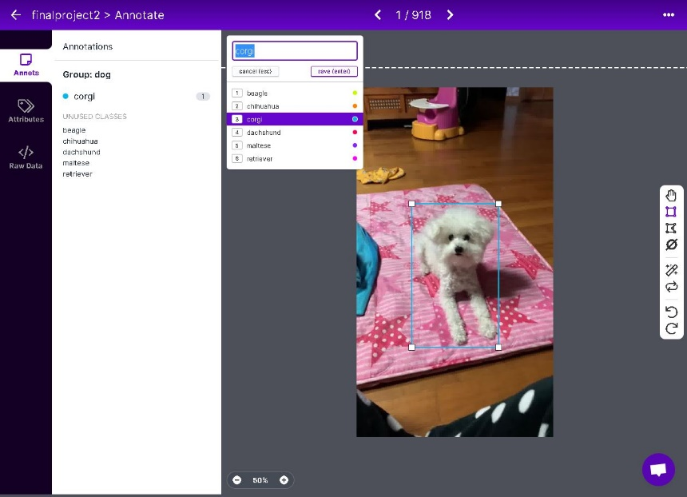

3.이미지 수집 및 전처리 과정
2차 수집과 레이블링
AI Hub 이미지
약 200,000장 수집
yolov5 객체 인식을 통한 이미지 자르기
모델성능 및 시간 관계로 따로 만드는 작업 계속진행
유의미한 이미지
3,000장 추출 성공
Notes:
데이터가 부족
6~11시 aihub 주말포함
콜랩으로 돌리다가 뻗어서 epoch 50 46에서 날라감 다시 진행
만들었는데 성능이 나빠
이해 불가 웰시코기 말티즈 구분 왜 못하지
9 - 10번 페이지에서 설명 중 너무 길다보니 무슨 내용인지 귀에 잘 들어오지 않습니다. 힘든점을 하나부터 열까지 구구절절 이야기하지 않고 약간 간략화 시킬 필요가 있다고 생각합니다
예를 들어 2차 멘토링 때 뭐 멘토분들에게 많이 깨졌습니다 그래서 ~~ 이런 것보다 2차 멘토링에서 피드백 받은 이후 이런식으로 방법을 시행해봤다 라고하면 더 좋을 것 같습니다

Slide 10
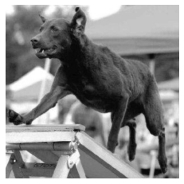

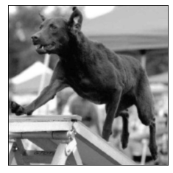

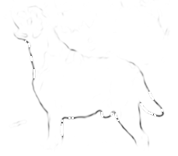
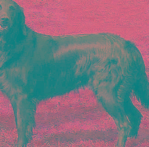
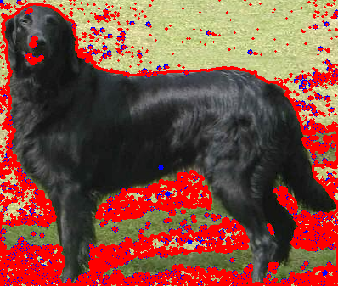
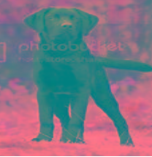
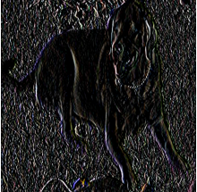
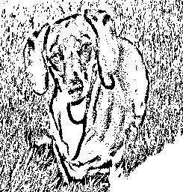
3.이미지 수집 및 전처리 과정
이미지 전처리 과정
흑백
투명도
가우시안 블러
선명도
해리스
모서리 감지
자르기, 선명도
대비(YUV)
윤곽선 검출
대비 상승
(YUV 적용)
sobel 마스크
적용
양방향 필터 이진화
Notes:
투명도 - 이미지를 흐리게
선명도 - 경계선에서 대비가 더욱 두드러지는 효과
가우시안 블러 - 이미지의 노이즈 제거를 위함
해리스 모서리 감지 - 윈도 안의 픽셀이 작은 움직임에도 크게 변하는 윈도를 찾기 위함
양방향 필터 이진화 - 이미지 안의 영역 마다 빛 조건이 달라질 때 도움됨
sobel 마스크 - 잡음까지 검출할 정도로 밝기에 민감
yuv - 객체의 형태가 두드러지도록 함
윤곽선 검출 - 형상의 분석과 물체 감지 및 인식에 가장 효과적이라고 생각되어 진행함
2차 멘토링에서 피드백 받은 이후 이런식으로 방법을 시행해봤다
여기부터 피드백 이후 성능 개선

Slide 11
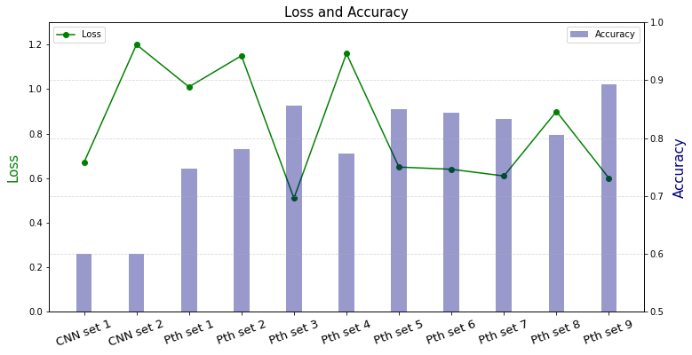
4.프로젝트 개발과정
전처리 세트별 성능
Pth : Pytorch
세트구분 | 웰시코기 전처리 내용 | Loss | Accuracy
CNN set2 | 스케일링, 이미지 크기 통일 | 0.67 | 60.00%
Pth set 3 | 비만, 정상 세트 재분류, 몸통 부분만 자름 | 0.51 | 85.54%
Pth set 5 | 이미지 선명하게, 가우시안 블러 처리 | 0.65 | 85.00%
Pth set 9 | 경계면 특징 추출 : Sobel X | 0.60 | 89.23%
모델링 후기
정상 / 비만을 판별하는 두 가지 핵심 포인트
비만을 판단하는 기준인 몸통만 잘라서 학습
객체의 경계선과 배경을 분리
Set 3 : 효과적인 분류를 위해 몸통 부분만 자르는 코드는 상당한 성능 개선 효과를 보임
Set 5 : 객체는 선명하게 배경은 흐릿하게 적용, 성능 개선 효과를 보임
Set 9 : 몸통 부분만 자른 뒤 경계면 특징 추출을 적용, 최고 성능을 보임
Notes:
Accuracy(막대 그래프)가 세트가 변할 수록 상향하는 추세임을 꼭 설명해주세요 (추가내용)
낮은 정확도의 원인이 알고리즘이 아닌 이미지 자체에 있음을 깨달았다.
그리고 학습에 알맞은 전처리 전략을 세우는 능력에 도움이 되었다.
끝으로, 혼자만의 작업이 아닌 모델링 전/후로 동료들과 협업이 중요하다는 것을 깨달았다.
세트 하나를 따로따로 설명하지 말자
처음엔 별로였는데 다양한 전처리를 통해서 29%정도 정확도를 끌어올렸습니다

Slide 12
4.프로젝트 개발과정
전제 조건 모델링
사용된 총 이미지
웹 크롤링 활용, 자료 수집 및 분류
14,000장 이미지를 3개 클래스로 학습
99
14k
3
입력 전제 조건 설정
개 이미지만 입력 가능하도록 하는 기능
개, 고양이, 사람 3개 클래스 분류
분류 정확도
Test 분류 정확도 99.5%
Notes:
2차 멘토링 지적사항
그래도 사람, 고양이 정도는 구분해보자
3개의 클래스

Slide 13
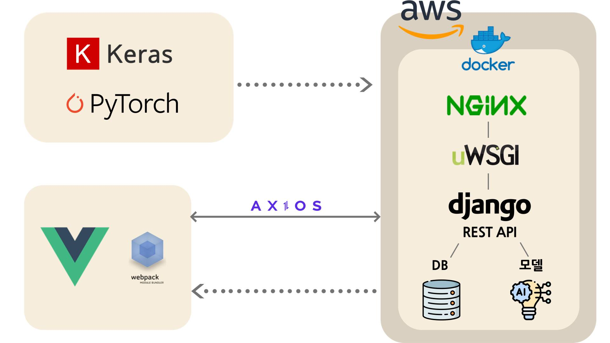
4.프로젝트 개발과정
전체 시스템 구성도
Notes:
전체적인 시스템 구성도

Slide 14

4.프로젝트 개발과정
Front-End
❔ 프레임 워크에 대한 고민
❔ 통신 라이브러리
Vue.js
❔ React / Vue.js / Angular / Flask
✔ 1. 쉽다 2. 빠르다 3. 단순하다
❔ 처음 접해서 배경지식 X
✔ 공식 가이드문서, 예제사이트 참고
AXIOS
❔ Ajax / Axios / Fetch
✔ Vue.js 공식 권장 라이브러리
✔ 브라우저 호환성이 뛰어남
✔ 비동기식 작업 방식
✔ 빠른 처리, 효율적
Notes:
react / vue.js / angular / flask 등 다양한 프레임워크 후보가 있어서 어떤것으로 할지 ? 고민되었다
각 프레임워크의 장단점을 찾아보고 서로 공유하여 회의끝에 프레임워크를 결정하였음
처음 접해보는 프레임 워크라 배경지식이 없었고 생각보다 쉽지 않았음
공식 가이드 문서와 예제사이트 모델들을 참고 하고 서로 지식과 데이터를 공유하며 협업함
vue.js 개발 후 서버와 통신할 때 사용할 라이브러리를 정해야 했음
ajax / axios / fetch 등 있었지만 vue에서 공식 권장하는 라이브러리인 axios로 채택했음
다양한 장점들이 있음…
처음 접해보는 프레임 워크라 배경지식이 없었고 생각보다 쉽지 않았음

Slide 15
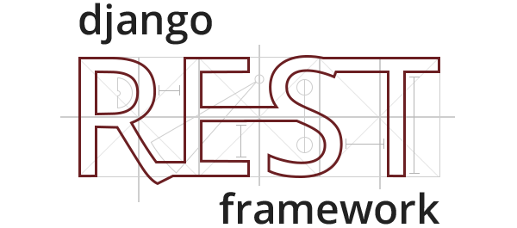




4.프로젝트 개발과정
Back-End
❔ RESTful API 개발
❔ 서버에 Django파일
& 모델 올리기
Django
❔ REST API 설계
✔ Django Rest Framework를 이용한
RESTful API 개발
❔ 개발 과정 중 TEST
✔ insomnia
✔ Google Chrome
Git & AWS
❔ 대용량 모델을 서버에 올리는
과정에서 파일 변형, 모델 동작 X
✔ Pytorch & Django -> Git
✔ Keras 대용량 DL모델 -> AWS
Notes:
BackEnd
—----------------------
DRF는 RESTful한 API를 만들 수 있는 라이브러리 입니다
웹과 함께 작업하는게 아니기 때문에 만드는 즉시 웹에서의 테스트가 불가능하여 테스트 툴로 insomnia(인썸니아)와 Google Chrome을 활용했습니다
Git & AWS
—-----------------------
Pytorch & Django는 말로 용량이 작은 파일의 경우 Git을 이용하여 올렸다고 설명해주시면 좋을거같아요
텍스트는 저렇게 하는게 깔끔할것같아서 바꿨습니다

Slide 16



4.프로젝트 개발과정
서버 배포
❔ 서버 배포 시 겪은 어려움
NGINX & uWSGI
❔ django는 비동기X
-> 동접자 대처 어려움
✔ Nginx & uWSGI를 사용하여 보완
✔ Vue.js도 Nginx로 웹 배포
❔ 모델의 크기가 커 웹에서 처리 X
✔ 백엔드 서버에서 처리
❔ 처음 접해보는 프레임워크
❔ 예상 밖의 상황
❔ 웹 배포 시 많은 에러 처리
❤ Front-End & Back-End
지식공유와 협업을 통해 극복
Notes:
웹 서버에는 Nginx, Apache가 있고 WSGI에는 Bjoern, uWSGI, Guicorn등이 있지만
왜 Nginx와 uWSGI를 선택했나?
Django 프로젝트를 보다 안정적으로 서비스 할 수 있는 nginx와 uwsgi를 Django 에 연결하여 서비스 함
1. 처음 접해보는 프레임워크를 사용해 맨땅에 헤딩하는 느낌이었다. 힘들었다. 2. 예상 밖의 상황들이 있었다.
3. 배포 이후에도 웹과 서버를 연결하는 과정에서 다양한 에러 발생 ( ex. Referrer Policy 등 ) → 모든 팀원이 같이 지식을 공유하고 회의를 거쳐 협업을 하면서 하나씩 해결해나갔다.

Slide 17












4.프로젝트 개발과정
프로젝트 구성도
메인
(Login.vue)
회원가입
(SignUp.vue)
로그인
(Login.vue)
견종선택
(Checkbox.vue)
이미지업로드
(Secure.vue)
결과
(Result.vue)
RESTful API
DB (sqlite3)
Serviceuser
딥러닝(DL) 모델
Testresult
Notes:
프론트&백엔드 상세 구성도
프론트엔드 -> 회원가입, 로그인, 체크박스, 드래그앤드롭, 좋아요, 공유 기능 등
백엔드 -> rest API 설계, restful API 개발

Slide 18
5.서비스 시연
시연
강아지 정상/비만 판별기

Slide 19
6.한계점 및 느낀점
프로젝트 한계점
사이언스
견종 별 특징 극복 어려움으로 인해
통합 모델 생성 실패
백엔드
이미지명의 중복 가능성 존재
다양하지 않은 DB명세
프론트엔드
로그인 기능 활용 불가
& 댓글 기능 없음

Slide 20
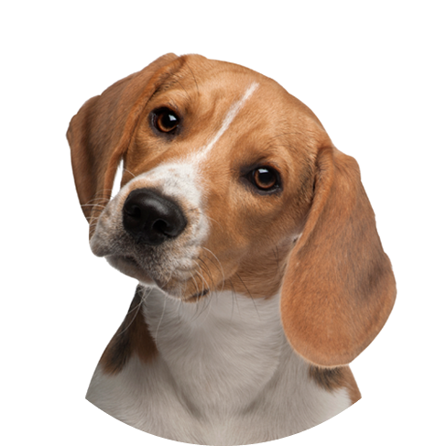
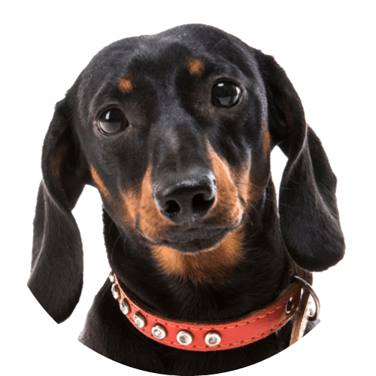
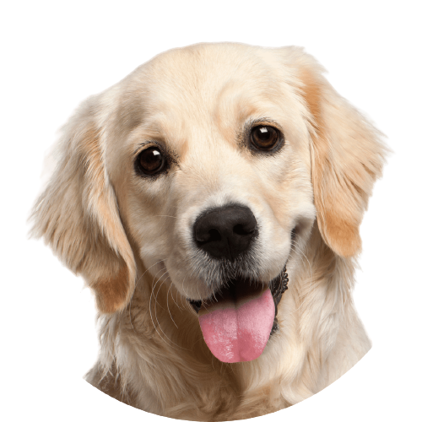
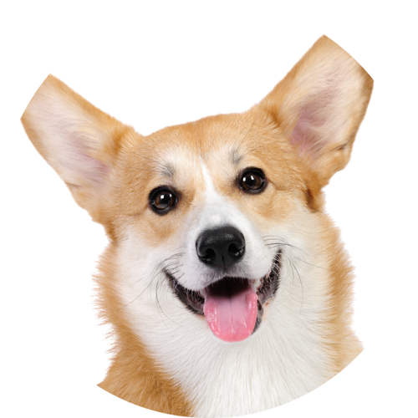
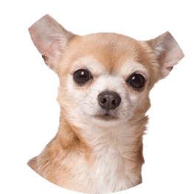
6.한계점 및 느낀점
느낀점
문과생인 저는 이런 개발 프로젝트는 처음 진행해봤습니다. 짧은 시간이었지만 결과 공유와 협업의 중요성을 실감했습니다. 다음에 이런 프로젝트를 또 진행해본다면 더 잘 해 보고 싶습니다.
다같이 완성해가는 협업의 중요성을 느꼈습니다.
인공지능이 무서울만큼 똑똑한 기술이라고 생각했었지만, data 수집부터 전처리, 모델 학습의 전 과정을 경험해보며 그렇게 똑똑하지만은 않다는 생각이 들었습니다.
해답은 끈기와 노력이었다.
코드를 작성하고 오류를 해결하는데 많은 시간을 투자했지만 이런 점이 눈에 잘 안 띄는 부분이라는 걸 느꼈습니다.

Slide 21
Q&A

Slide 22
감사합니다

